Slide 1
TRƯỜNG TIỂU HỌC BÁT TRANG
Viết: Tìm hiểu cách viết bài văn miêu tả con vật
GV: Nguyễn Thị Trang
Lớp 4A – Năm học: 2024-2025

Slide 2








Slide 3


Slide 4






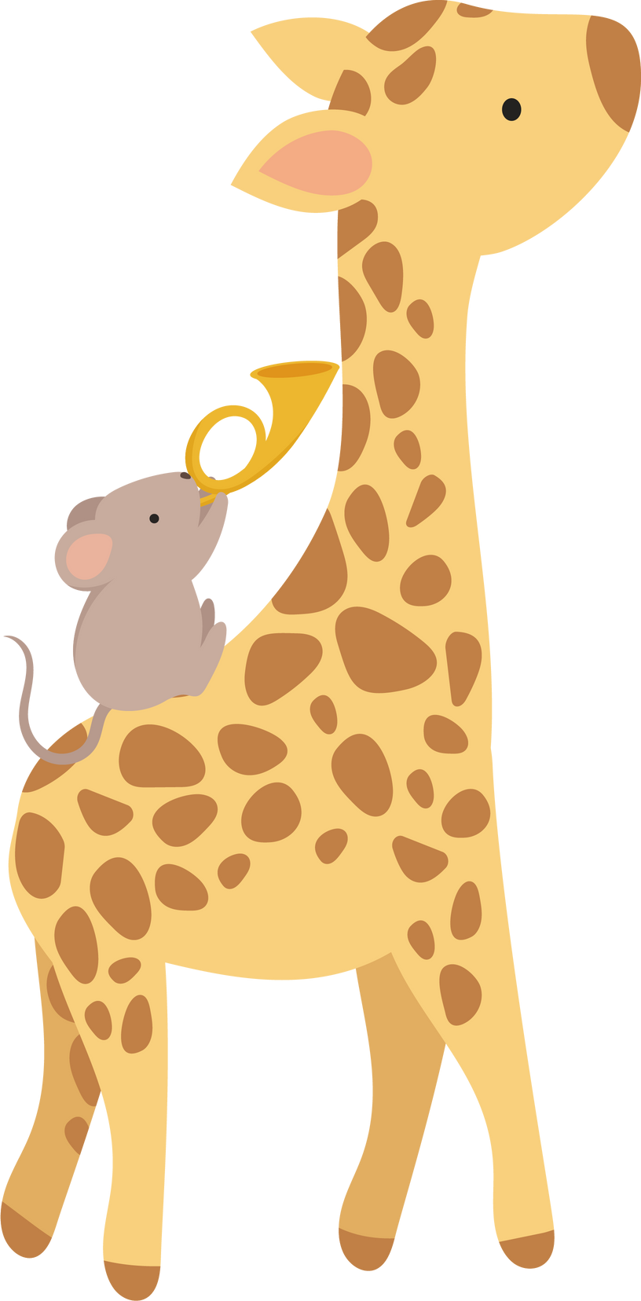

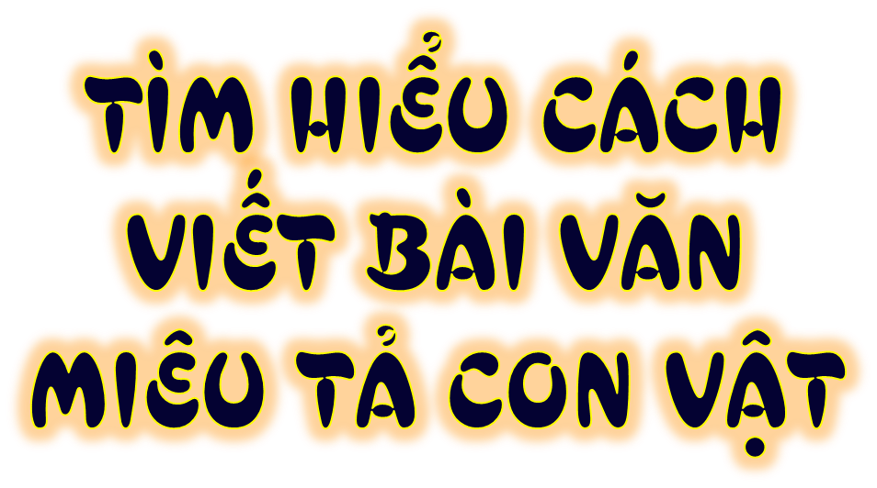





Notes:
Các em ạ! Các con vật xung quanh chúng ta đều có rất đáng yêu và ngộ nghĩnh. Vậy hôm nay cô trò chúng ta sẽ cùng tìm hiểu, nhận biết cấu trúc của một bài văn miêu tả con vật. Vậy để viết bài văn đó như thế nào thì cô mời cả lớp cùng bắt đầu tìm hiểu nhé!

Slide 5






Nhận biết cấu trúc của một bài văn miêu tả con vật.

Slide 6



Slide 7

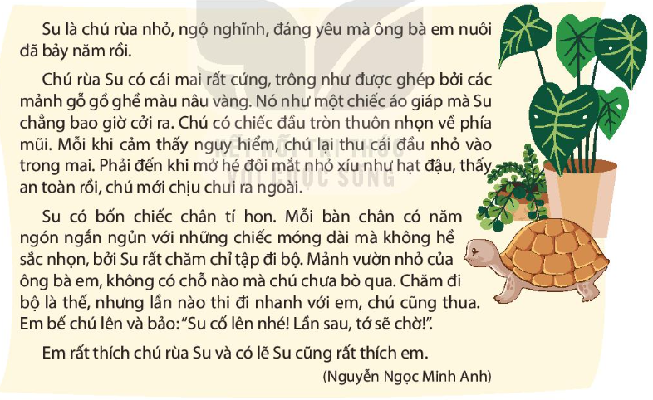
1. Đọc bài văn sau và thực hiện yêu cầu.

Slide 8

Mở bài
a. Tìm phần mở bài, thân bài và kết bài của bài văn trên. Nêu nội dung chính của mỗi phần.
Thân bài
Mở bài: Giới thiệu về chú rùa Su.
Thân bài: Miêu tả đặc điểm, hoạt động… của chú rùa Su.
Kết bài: Bạn nhỏ bày tỏ tình cảm với chú rùa Su.
Kết bài

Slide 9
b. Phần thân bài có mấy đoạn? Mỗi đoạn miêu tả đặc điểm gì của con rùa?
Đoạn 1: Miêu tả những đặc điểm của chú rùa là: mai, đầu, đôi mắt
Đoạn 2: Miêu tả những đặc điểm của chú rùa là: chân, móng, chăm đi bộ.

Slide 10
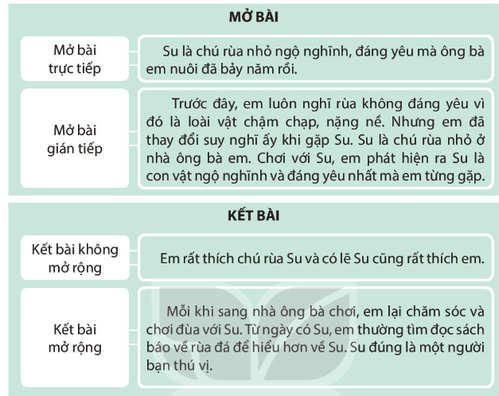
2. Nêu những điểm khác nhau giữa hai cách mở bài và hai cách kết bài dưới đây:

Slide 11



Về mở bài:
a. Mỗi đoạn văn gồm có mấy câu?
b. Với đoạn văn chỉ có 1 câu, nội dung của câu đó là gì (hoặc câu đó giới thiệu như thế nào về con vật)?
c. Với đoạn văn có nhiều hơn 1 câu, câu nào là câu giới thiệu về con vật cần tả? Câu đầu tiên trong đoạn làm nhiệm vụ gì?

Slide 12
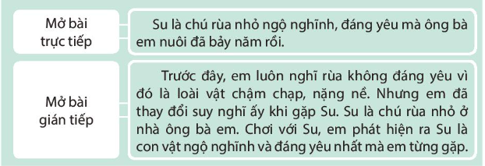
Ví dụ
1 câu
Giới thiệu trực tiếp về chú rùa Su

Slide 13
Về kết bài:
a. Mỗi đoạn văn gồm có mấy câu?
b. Với đoạn văn chỉ có 1 câu, nội dung của câu đó là gì (hoặc người viết thể hiện suy nghĩ, cảm xúc gì với con vật qua câu đó?)?
c. Với đoạn văn có nhiều hơn 1 câu, câu nào là câu nêu cảm xúc, suy nghĩ của người viết với con vật? Những câu còn lại cho biết điều gì?

Slide 14
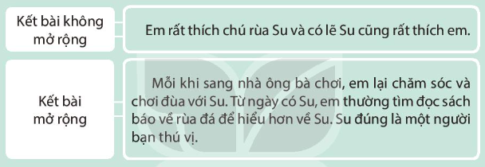
Ví dụ
1 câu
Nêu ngay suy nghĩ, cảm xúc về chú rùa Su

Slide 15
Hoàn thành phiếu học tập
Các đoạn văn | Hình thức | Nội dung
MB trực tiếp
MB gián tiếp
KB mở rộng
KB không mở rộng
Ngắn gọn
Giới thiệu ngay về con vật
Dẫn dắt về các SV, hiện tượng khác, sau đó mới giới thiệu về con vật.
Nhiều hơn 1 câu
Nhiều hơn 1 câu
Nêu suy nghĩ, cảm xúc và có liên hệ mở rộng.
Ngắn gọn
Nêu ngay suy nghĩ, cảm xúc với con vật và không liên hệ mở rộng

Slide 16



3. Trao đổi những điểm cần lưu ý khi viết bài văn miêu tả con vật.
Bố cục của bài viết.
Cách lựa chọn đặc điểm của con vật, cách miêu tả,….
Cách trình bày bài viết.

Slide 17

Cấu tạo của bài văn miêu tả con vật gồm 3 phần:
Giới thiệu về con vật theo cách mở bài trực tiếp hoặc gián tiếp.
1. Mở bài
Cấu tạo của bài văn miêu tả con vật
v
Tả đặc điểm ngoại hình, hoạt động của con vật.
2. Thân bài
Nêu suy nghĩ, cảm xúc về con vật theo cách kết bài mở rộng hoặc không mở rộng.
v
3. Kết bài

Slide 18
Cách lựa chọn đặc điểm của con vật, cách miêu tả,….
Lựa chọn những đặc điểm nổi bật của con vật như thân, mắt, mũi, bộ lông, chân….
Khi miêu tả con vật thì sử dụng từ ngữ trong sáng, rõ ràng, mạch lạc, sử dụng các biện pháp so sánh, nhân hóa cho bài văn thêm sinh động…

Slide 19


Lưu ý: Trình bày bài viết đủ 3 phần, rõ sàng, sạch đẹp.

Slide 20


Slide 21




Về nhà:
Quan sát một con vật (trong nhà, trong tranh ảnh hoặc trên ti vi,...), tìm một số tính từ tả đặc điểm ngoại hình của con vật đó.
Ghi chép và trao đổi với người thân những tính từ tìm được.

Slide 22








Slide 23






